Slide 1
আজকের পাঠে সবাইকে স্বাগতম

Slide 2
প
রি
চি
তি
মোহাম্মদ আবদুল গফুর মজুমদার
সহকারি শিক্ষক
গৈয়ারভাঙ্গা সরকারি প্রাথমিক বিদ্যালয়
লালমাই, কুমিল্লা।
বিষয়ঃ বিজ্ঞান
শ্রেণিঃ ৫ম
অধ্যায়ঃ (৯) আমাদের জীবনে প্রযুক্তি।
পৃষ্ঠাঃ ৬৫
সময়ঃ ৩০মিনিট।

Slide 3
চলো আমরা একটি ভিডিও দেখি
https://www.youtube.com/watch?v=Ffy0sp0tvvA
ভিডিওতে তোমরা কী দেখতে পেলে?

Slide 4
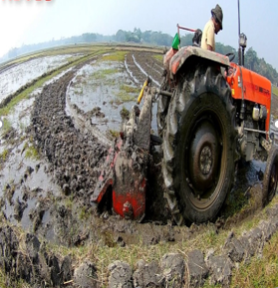
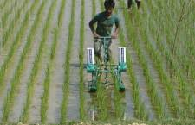
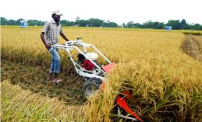
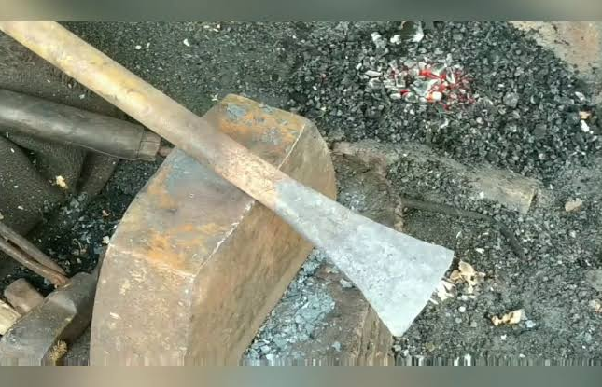
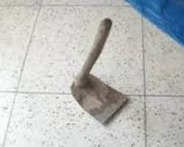
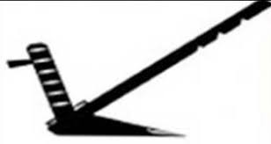
চলো কিছু ছবি দেখি।
ছবিতে কী কী দেখতে পাচ্ছ ?

Slide 5
পাঠের শিরোনাম
কৃষিতে প্রযুক্তি।

Slide 6
শিখনফল
এই পাঠ শেষে শিক্ষার্থীরা –
১০.২.১.প্রযুক্তির বিকাশ ও ব্যবহারের মাধ্যমে জীবনযাপনের মান উন্নয়নের বর্ণনা করতে পারবে।

Slide 7
শাবল
কোদাল
লাঙল
এইগুলো প্রাচীন যান্ত্রিক কৃষি প্রযুক্তি।

Slide 8
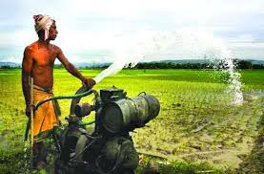
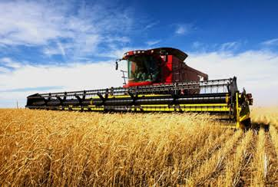
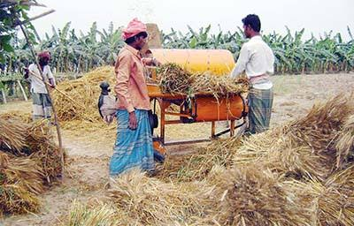
সেচ পাম্প
ফসল কাটার যন্ত্র
ফসল মাড়াইয়ের যন্ত্র
এইগুলো আধুনিক যান্ত্রিক কৃষি প্রযুক্তি।

Slide 9
একক কাজ
১।দুইটি প্রাচীন এবং দুইটি আধুনিক যান্ত্রিক কৃষি প্রযুক্তির নাম লেখ।

Slide 10
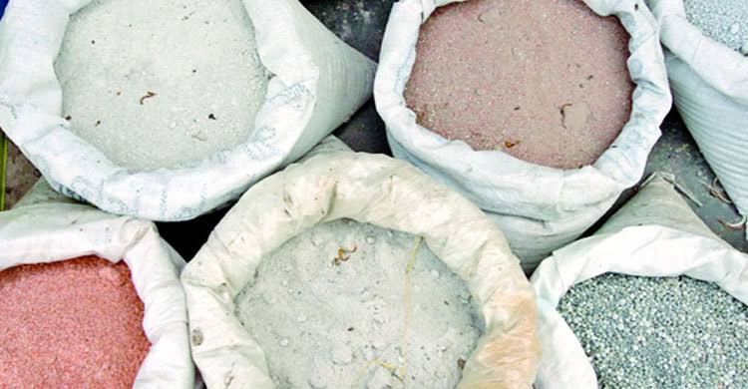
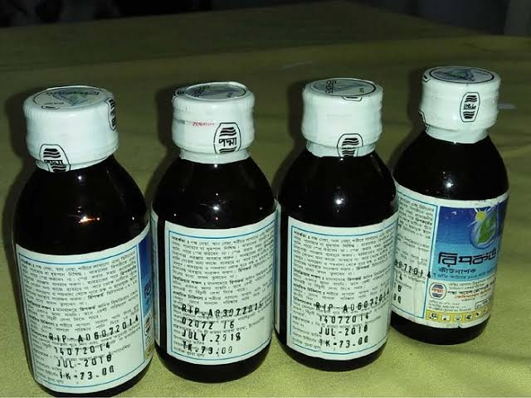
সার
কীটনাশক
সার ও কীটনাশক হলো রাসায়নিক কৃষি প্রযুক্তি।

Slide 11
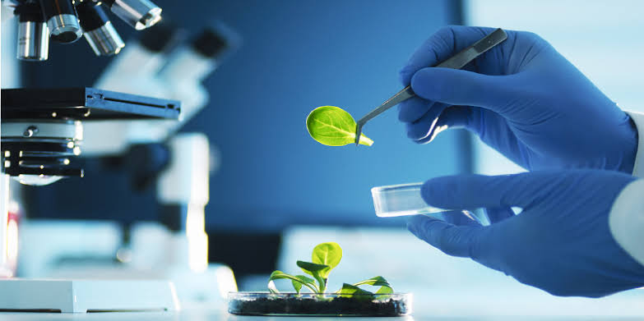
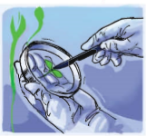
জৈব প্রযুক্তি।

Slide 12
কৃষি প্রযুক্তির প্রকারভেদ
যান্ত্রিক প্রযুক্তি
রাসায়নিক প্রযুক্তি
জৈব প্রযুক্তি

Slide 13
জোড়ায় কাজ
১। কৃষি প্রযুক্তিকে কয়টি ভাগে ভাগ করা হয়েছে ও কি কি?

Slide 14
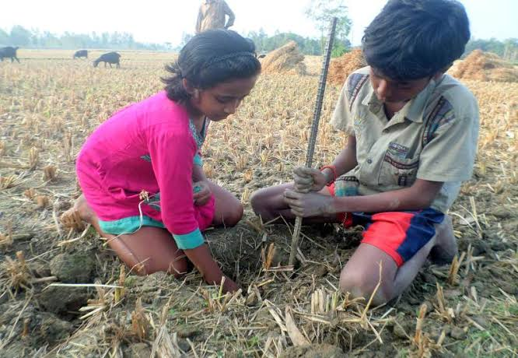
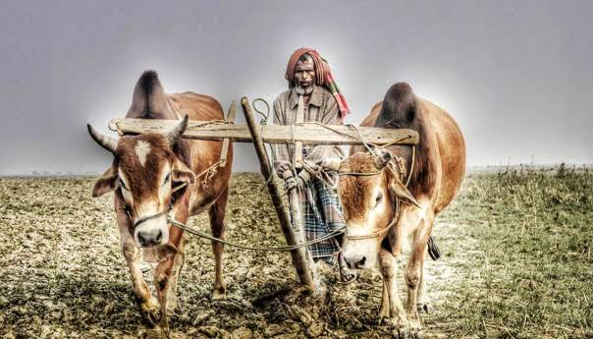
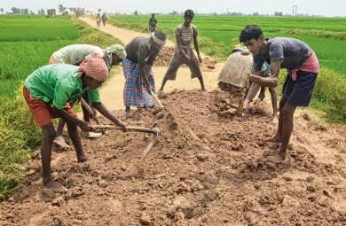
শাবল দিয়ে মাটি খনন করা হয়।
লাঙল দিয়ে জমি চাষ করা হয়।
কোদাল দিয়ে মাটি খনন করা হয়।

Slide 15
ফসল কাটার যন্ত্র দিয়ে ফসল কাটা হয়।
সেচ পাম্প দিয়ে পানি সেচ দেওয়া হয়।
ফসল মাড়াই যন্ত্র দিয়ে ফসল মাড়াই করা হয়।

Slide 16
ট্রাক্টর দিয়ে জমি চাষ করা হয়।
নিড়ানি দিয়ে আগাছা পরিষ্কার করা হয়।
আধুনিক এই সব যন্ত্রপাতি ব্যবহার করে অল্প সময়ে অধিক ফসল উৎপাদন করা যায়।

Slide 17
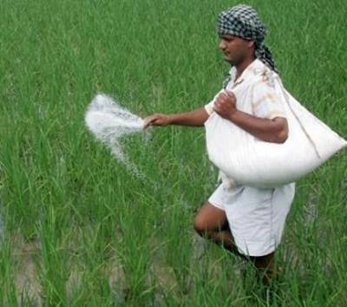
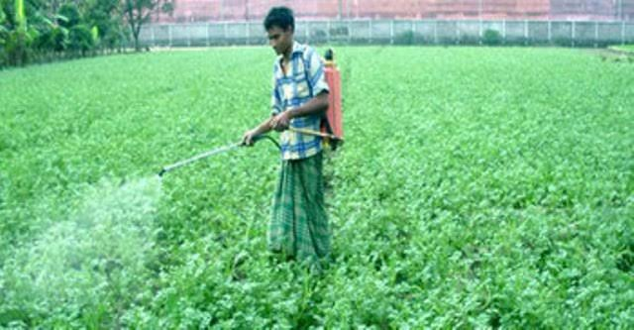
সার ব্যবহারে ফসল ভালো হয়।
কীটনাশক ব্যবহারে ক্ষতিকর পোকা মারা যায়।
জৈব প্রযুক্তি ব্যবহারে অধিক ফসল পাওয়া যায়।

Slide 18
দলীয় কাজ
যান্ত্রিক দল
১। যান্ত্রিক কৃষি প্রযুক্তির দুইটি ব্যবহার লেখ।
রাসায়নিক দল
২। রাসায়নিক কৃষি প্রযুক্তি ব্যবহারের দুইটি সুবিধা লেখ।
জৈব দল
২। জৈব কৃষি প্রযুক্তি ব্যবহারের দুইটি সুবিধা লেখ।

Slide 19
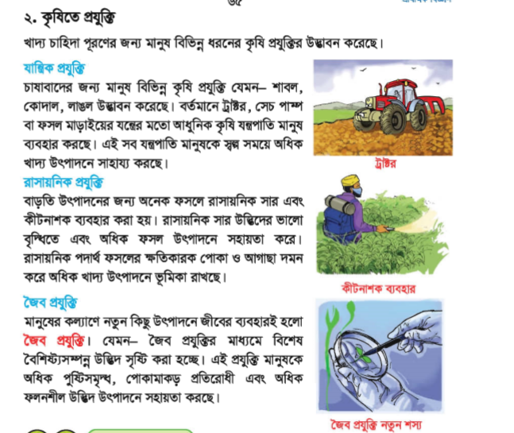
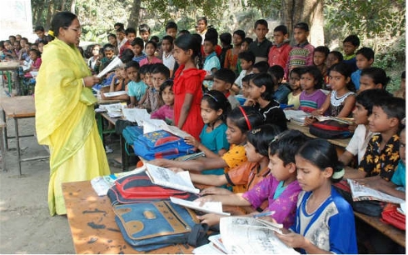
পাঠ্য বইয়ের ৬৫ পৃষ্ঠা খুলে দেখে দেখে নিরবে পড়।

Slide 20
মূল্যায়ন
মিলকরণ
ডান পাশ | বাম পাশ
ক) যান্ত্রিক প্রযুক্তি | ১। কৃষি প্রযুক্তি ব্যবহৃত হয়।
খ) রাসায়নিক প্রযুক্তি | ২। সার ব্যবহার করা হয়।
গ) জৈব প্রযুক্তি | ৩। ট্রাক্টর।
ঘ) খাদ্য চাহিদা পূরণে | ৪। কীটনাশক।
ঙ)বাড়তি ফসল উৎপাদনে | ৫। রেলগাড়ি।
 | ৬। বাষ্পীয় ইঞ্জিন।
 | ৭। বিশেষ বৈষিষ্ট্যসম্পন্ন উদ্ভিদ সৃষ্টি করে।

Slide 21
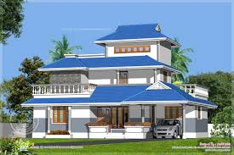
বাড়ির কাজ
তোমাদের বাড়িতে কি কি কৃষি প্রযুক্তি আছে সেগুলোর নাম খাতায় লিখে আনবে।

Slide 22
সবাইকে অসংখ্য ধন্যবাদ

